Slide 1


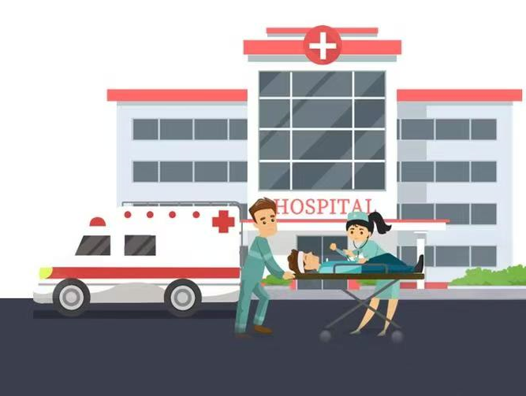
急 救 知 识 培 训
First Aid Rnowledge Training
东湖风景区第一社区卫生服务中心
主治医师：赵英英

Slide 2
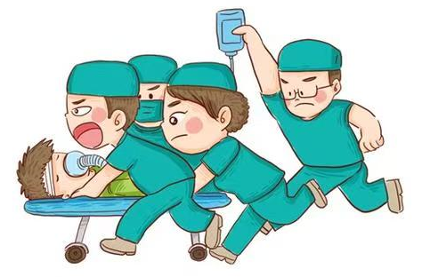
目录
一、心肺复苏术
二、AED的使用
三、特殊事件处理
CONTENTS

Slide 3
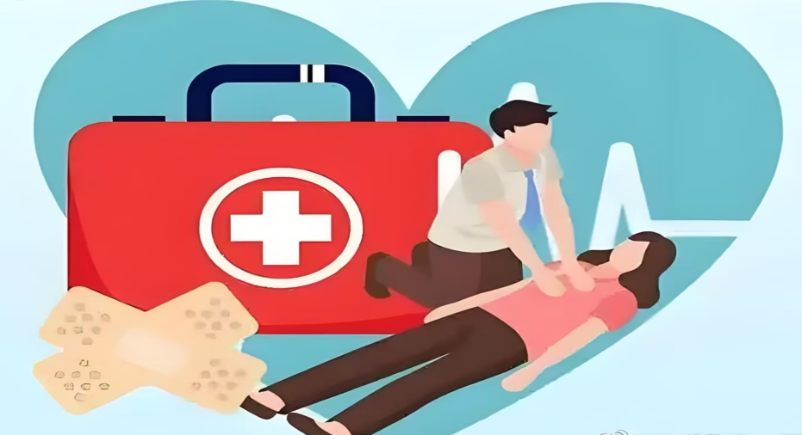
随着心肺复苏术的普及及急救效率的提高，成人院内心脏骤停患者的自主循环恢复率逐步提高，但院外心脏骤停患者未见明显改善。
因此持续改进心脏骤停患者的急救措施，以提高心脏骤停患者的生存率和生存质量，仍然是全世界急危重症学者共同关注的话题。

Slide 4
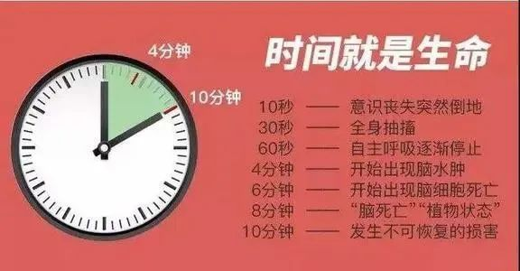
如果旁边有人突然倒地不醒，且出现了心脏骤停，患者数秒钟内会丧失意识，60秒会就会停止呼吸，6分钟就会出现脑细胞死亡，发生后的4分钟为急救的黄金时间，因此需立即启动急救措施。

Slide 5
一、心肺复苏术

Slide 6
一、心肺复苏术
心肺复苏简称CPR，是指通过胸外按压和人工呼吸来维持心血管系统的功能，供应氧气到患者心脏和大脑。CPR是一种简单而有效的急救技术，可在心脏骤停或呼吸停止的紧急情况下使用，目的是为了恢复患者自主呼吸和自主循环。

Slide 7
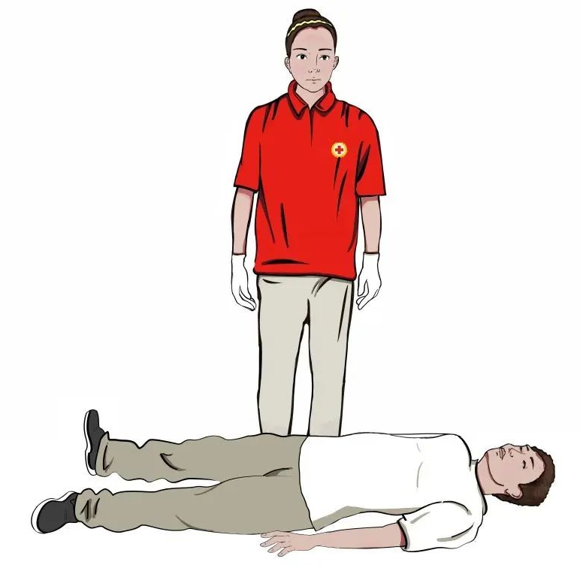
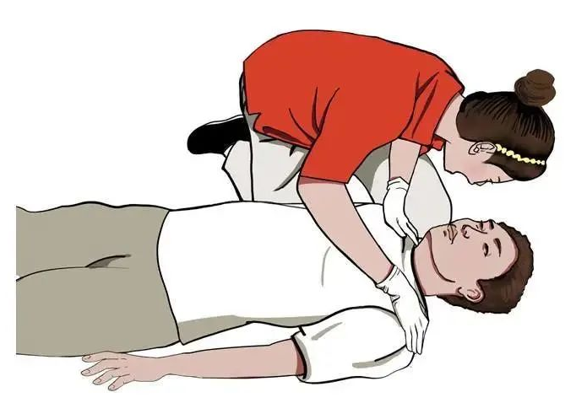
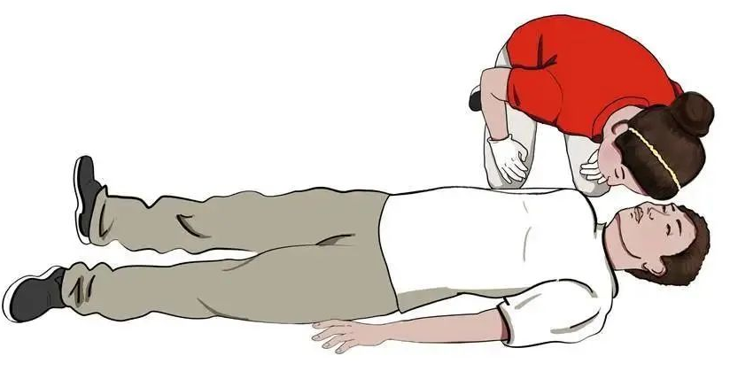
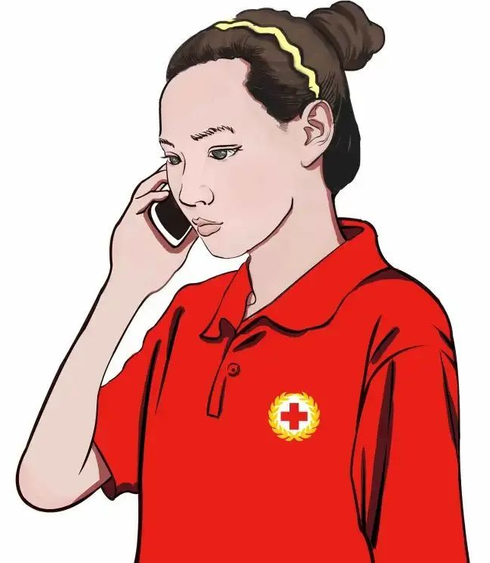
一、心肺复苏术
第一步：确认环境安全，做好自我防护
施救者要快速观察周围环境，判断是否存在潜在危险，并采取相应的自身和患者安全保护与防护措施。
第二步：判断意识及反应
施救者用双手轻拍患者双肩，俯身在其两侧耳边高声呼唤：“先生（女士），您怎么了，快醒醒！”如果患者无反应。
第三步：评估呼吸或脉搏
检查呼吸时，施救可通过听或将自己面部靠近患者口鼻位置同时施救者一手食指和中指指腹触摸患者颈动脉搏动处（甲状软骨旁开2-3cm），判断患者是否有呼吸和颈动脉搏动，判断时间约5-10s。如无呼吸或脉搏。
第四步：呼救并取得AED
立即向周围人求助，拨打急救电话，并取来附近AED。

Slide 8
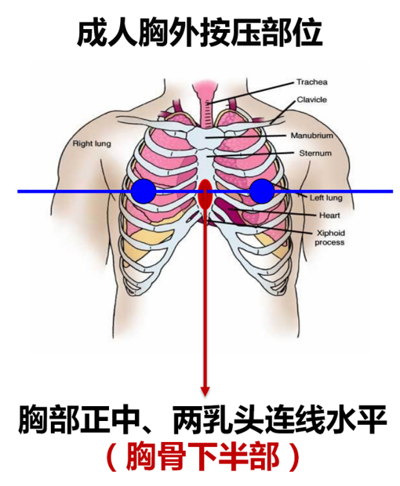
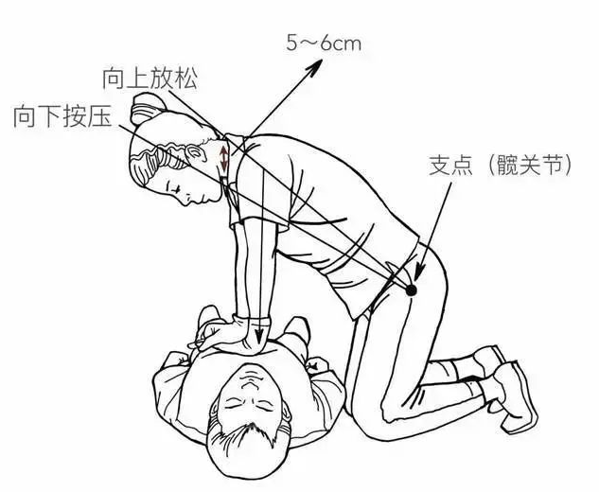
一、心肺复苏术
第五步：胸外按压（Compression）
按压位置：两乳头连线中点（胸骨柄中下1/3）
按压手法：用左手掌根紧贴病人胸部，两手重贴，左手五指翘起，双臂伸直，用上半身力量垂直按压30次。
按压频率：每分钟按压100-120次
按压深度：胸骨下陷5-6cm
（确保每次胸外按压后胸廓充分回弹。）

Slide 9
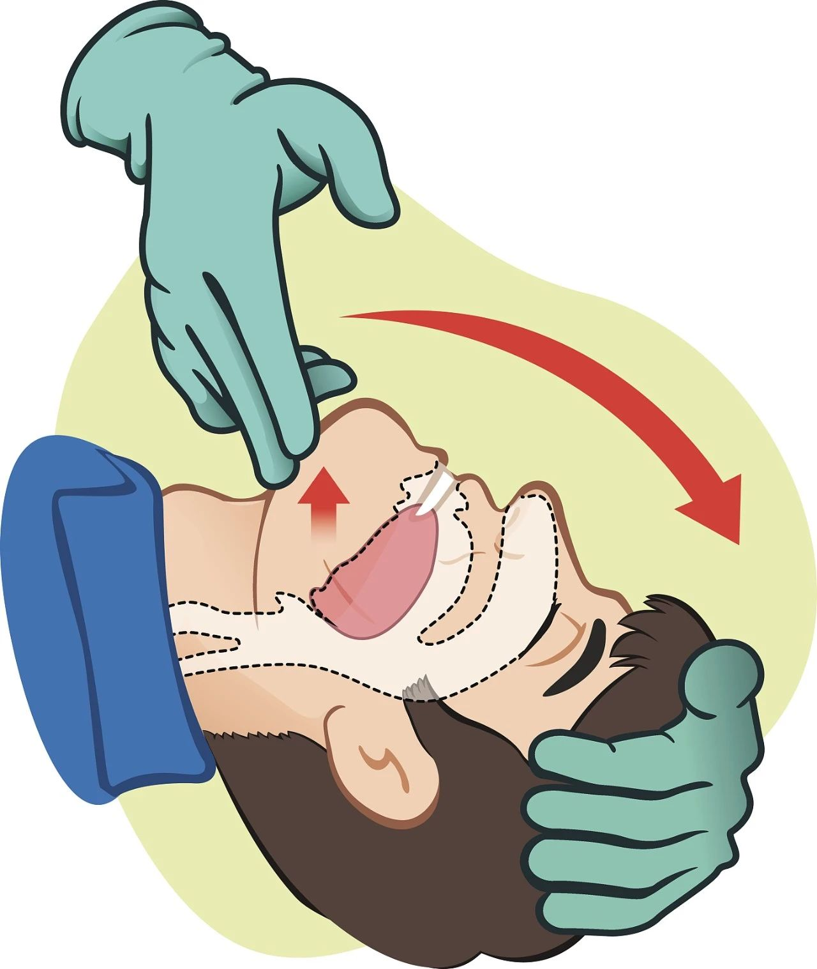
一、心肺复苏术
第六步：开放气道（Airway）
保持呼吸道的通畅。检查口腔内是否有异物，如有异物或假牙应及时取出。
用仰头举颏法，开放气道，一只手按在病人的头上，另一只手将患者的下巴向上抬起，使患者的口腔咽喉轴成直线（即耳垂与下颌角连线垂直地面）。

Slide 10
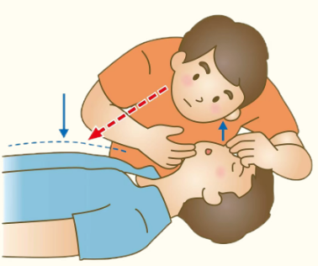
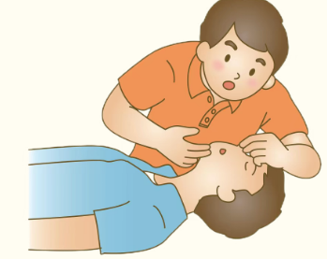
一、心肺复苏术
第七步：人工呼吸(Breathing)
施救者用嘴罩住患者的嘴，用手指捏住患者的鼻翼，吹气2次，每次1 秒，吹气时应见胸廓隆起。

Slide 11
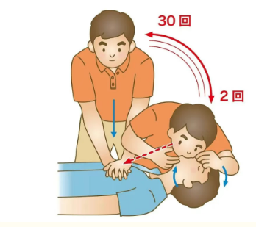
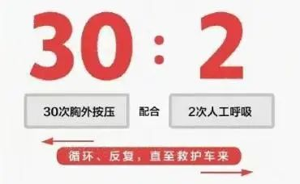
一、心肺复苏术
持续高效率的CPR
循环做30次胸外按压和2次人工呼吸（30：2），每做5组再次评估患者的意识、脉搏和呼吸。

Slide 12
二、AED的使用

Slide 13
二、AED（自动体外除颤仪）的使用
（一）AED的适应症
1.基本上所有发生心脏骤停需要心肺复苏的病人都需要使用AED。
2.最常见的情况是心室颤动和无脉性室速。
（二）AED的禁忌症
1.具有反应性
2.有自主呼吸
3.有可触脉搏

Slide 14
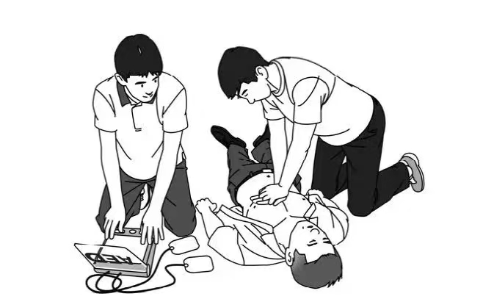
（三）AED的使用步骤
AED便于携带，操作简单，不同品牌和型号操作可能略有差异，非专业急救人员经过培训后可以安全使用。
1.AED的准备
在进行心肺复苏的过程中，如果收到了AED，就要马上准备使用AED。
将AED放在患者的头部附近，便于操作。

Slide 15
（三）AED的使用步骤
2.接通电源
打开AED的电源。根据型号的不同，有的直接按下开机按钮，也有打开盖子自动开机的型号（没有电源按钮），按照语音提示操作。

Slide 16
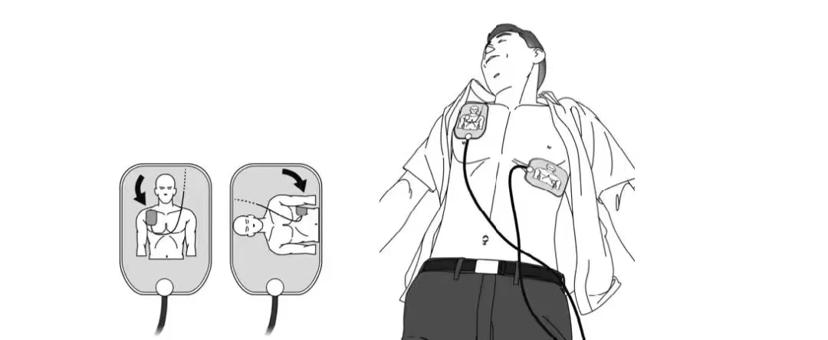
（三）AED的使用步骤
3.粘贴电极片
①把患者的衣服敞开，使其露出胸部。在不能除去衣服的情况下需要剪开衣服。（由于曾经在急救中剪衣服发生医疗纠纷，因此，急救需要识别常见贵重衣物）
注：电极片需要贴在裸露的皮肤上。
②电极片粘贴位置：R：胸部右上方（胸骨右缘，锁骨之下）
L：胸部左下方（左腋前线与第五肋间处）
注：在电极片的粘贴过程中继续按压。

Slide 17
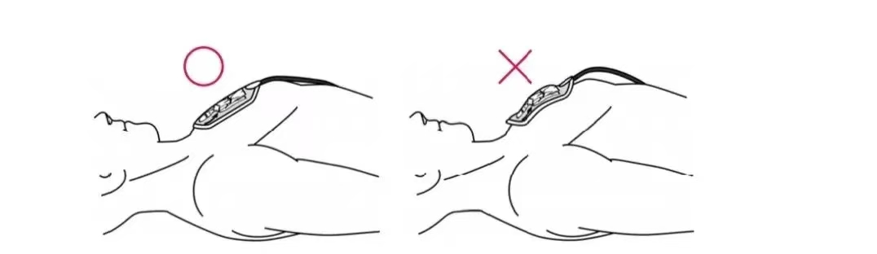
（三）AED的使用步骤
③电极片须与患者的皮肤紧密贴合。（电极垫和皮肤之间如果有空气进入，电就不能很好的传递。）
④注意：如果现场有两名施救者，在一名施救者实施心肺复苏的同时，另一名施救者开始操作AED，不能因为贴电极片而中断心肺复苏。

Slide 18
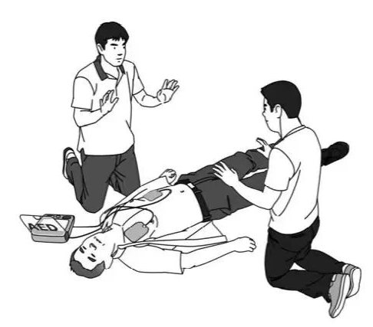
（四）心电图分析
当电极片紧紧贴在皮肤上时，AED会自动感应到这一点，并发出“请离开身体”或者“请不要接触患者”等声音。
告知周围的人远离患者，并确认没有人接触到患者（接触患者的身体的话，心电图的分析有可能无法顺利进行）。
同时AED自动分析患者心电情况。
适合除颤根据提示：按下电击按钮

Slide 19
（五）除颤后继续心肺复苏
电击除颤后，立即继续实施心肺复苏。2分钟后AED会再次自动分析心律，确定是否需要继续除颤。
如此反复操作，直至患者恢复心搏和自主呼吸，或者专业急救人员到达。

Slide 20
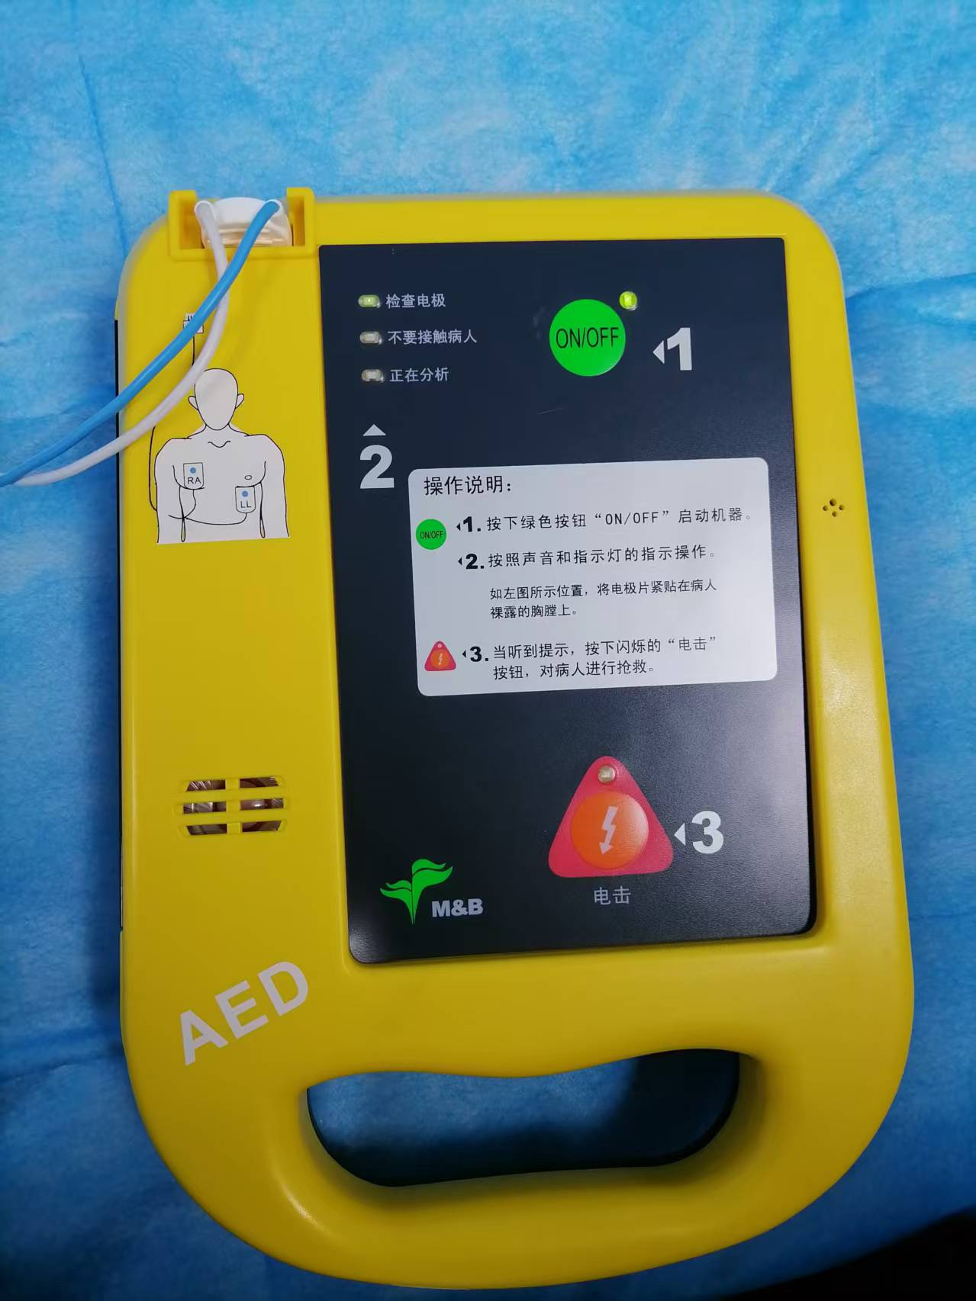

Slide 21
非专业施救者心肺复苏
非专业施救者应尽早启动对院外心脏骤停 患者的心肺复苏。因为尽早地实施心肺复苏不仅可以降低 他们的死亡率，改善其神经功能预后，还能缩短患者的住院时长，同时降低患者住重症监护病房的风险。
1、对于如何实现尽早启动，2020 年指南指出，为避免因无法准确判断患者脉搏情况而延迟或不启动心肺复苏，非专业施救者可以根据患者意识水平及呼吸状况而启动心肺复苏，不再强调以有无脉搏作为判定心脏骤停的标准。
2、心肺复苏的并发症，如肋骨骨折、胸骨骨折、软组织挫伤、气胸等是影响非专业施救者实施心肺复苏意愿的重要因素。但鉴于并发症发生的风险较低，而非专业施救者早期心肺复苏可使院外心肺复苏患者获益的程度超过损害风险，因此，2020 年指南仍然推荐非专业施救者早期实施心肺复苏。非专业施救者在实施心肺复苏时，可进行单纯胸外心脏按压。

Slide 22
操作后判断
颈动脉搏动恢复：停止按压后，脉搏已然存在，恢复心脏自主搏动；
面色（口唇）：复苏有效患者面色由紫绀转为红润；若面为灰白，则无效；
其他：自主呼吸；瞳孔反射；逐渐恢复意识；眼球活动；四肢活动；血压

Slide 23
三、特殊事件处理

Slide 24
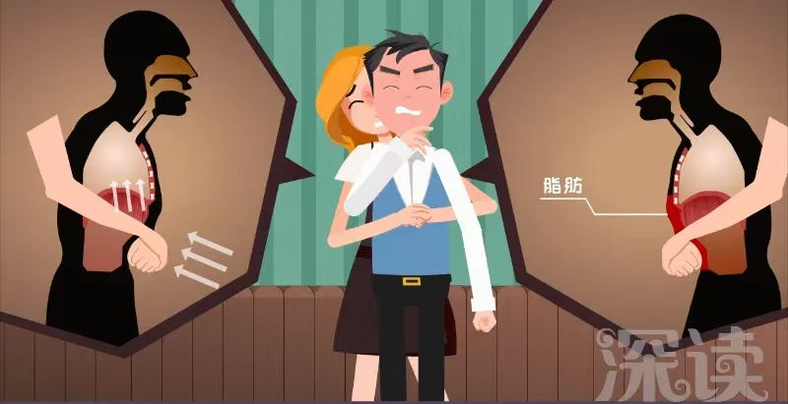
海姆立克急救要点
成人——首先站在病人的背后，来个后背式拥抱，然后一手握拳，拇指侧顶在病人上腹部，就是肚脐以上、胸廓以下的位置。接着另一只手抓住拳头，快速向内、向上用力压迫病人的腹部。

Slide 25
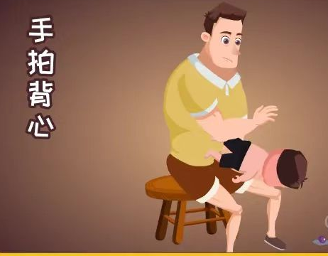
海姆立克急救要点
儿童——一只手掌托住宝宝的胸部，将孩子头低脚高地放在大腿上，另一只手(掌根)拍孩子的背心，直到拍出异物为止。

Slide 26
癫痫
侧躺
守候
收起危险物品
记录发作情况
及时就医
不可捆绑；不可往口内乱塞东西；不要喂水喂药；

Slide 27
溺水
清醒：
昏迷但有呼吸：侧卧→开放气道→清理口鼻异物→等待急救车
无呼吸、心脏骤停：

Slide 28
电击伤
转移伤者
检查呼吸心跳

Slide 29
操 作 演 示

Slide 30
感 谢 聆 听
Thank You For Listening

